Slide 1



『计算机图形学基础 · Elements for
Computer Graphics 』
计算机图形学基础
李忠月
温州大学计算机科学与工程学院
Copyright © 2008, All rights reserved.

Slide 2
第3部分 二维图形填充图元的生成

Slide 3

填充图元的扫描转换可分为两个步骤：
  第一步是确定哪些像素位于图元的内部；
  第二步是确定用何种颜色显示那些像素。

Slide 4
一、矩形的扫描转换
问题：矩形是简单的多边形，那么为什么要单独处理矩形？
  矩形是多边形的一个特例，可以用多边形的扫描转换算法来进行填充，但多边形的扫描转换算法针对的是一般多边形，其中用到比较复杂的算法和数据结构，所以用它来填充简单的矩形时效率很低。
  而矩形在各种图形应用（特别是在窗口系统）中用得较多，所以一般来说，图形软件包都将它单独作为一类图元来处理，利用矩形的简单性提高绘制效率。

Slide 5
方法
typedef struct{int xmin, xmax, ymin, ymax;}Rectangle;
void FillRectangle(Rectangle *rect, int color)
{ int x, y;
for(y = rect->ymin; y <= rect->ymax; y++)
for(x = rect->xmin; x <= rect->xmax; x++)
SetPixel(x, y, color);
}/*end of FillRectangle()*/
ymax
ymin
xmin
xmax

Slide 6
改进
当矩形具有较大的面积时，需要多次调用函数SetPixel()，降低了效率。
实际上内循环可以理解为：填充扫描线y上位于xmin和xmax之间的区间。
这样，为了减少函数调用次数，每条扫描线上的区间[xmin, xmax] 可以用画线函数line()填充，从而上面的程序变为：

Slide 7
typedef struct{int xmin, xmax, ymin, ymax;}Rectangle;
void FillRectangle(Rectangle *rect, int color)
{ int x, y;
for(y = rect->ymin; y <= rect->ymax; y++)
line(rect->xmin, y, rect->xmax, y, color);
}/*end of FillRectangle()*/
ymax
ymin
xmin
xmax

Slide 8
问题
当两个矩形共享一条边时（如图所示），那么这条边上的像素将被重绘两次。存在该边属于谁的问题。
事实上，对这个问题不存在完善的处理方法，一般采用折中的处理方法：对于任一个矩形，处理它的四条边的原则是左闭右开，下闭上开。
按照这个原则，共享边应属于右边的矩形。
属于谁？

Slide 9
对矩形区域来说，上述规则意味着左、下边的像素属于矩形，而右、上边的像素不属于该矩形。
应用上述规则还需注意以下几点：
  该规则同样适用于线画矩形和多边形；
  对单个多边形区域来说，它损失了中心落在右、上边界的像素；
  在扫描转换折线时，也存在共享顶点被重绘问题，可以采用类似方法解决。

Slide 10
二、多边形的扫描转换
多边形分为凸多边形、凹多边形、含内环的多边形。

Slide 11
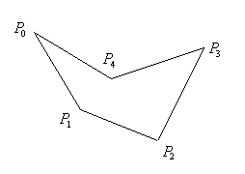
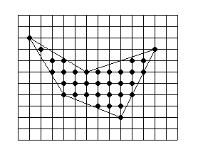
多边形的表示方法
顶点表示的多边形
点阵表示的多边形
顶点表示：用多边形的顶点序列来刻画多边形。
  这种方法直观、几何意义强、占内存少，被广泛地应用于各种几何造型。但由于它没有明确地指出哪些像素位于多边形内，因此不能直接用于面着色。
点阵表示：用位于多边形内的像素集合来刻画多边形。
  这种方法虽然失去了许多重要的几何信息，但它适合于光栅显示系统的需要，是面着色所需要的图形表示形式。

Slide 12
由于多边形的顶点表示既直观，又有很强的几何意义，所以大多数图形系统都采用顶点序列来表示多边形。
  但这种表示方法不能直接用于显示，需要将多边形的顶点表示转化为点阵表示，也就是从多边形的给定边界出发，求出位于其内部的各个像素，并给缓冲器内的各个对应元素设置相应的灰度和颜色值，这种转换通常被称为多边形的扫描转换。
  多边形的扫描转换过程实质上就是对多边形包围的区域着色的过程，因此是一种面着色方法。
几种方法：
  逐点判断算法；
  扫描线算法；
  边填充算法；
  边界标志算法；
  栅栏填充算法；

Slide 13
1、逐点判断算法
实现多边形扫描转换的最简单的方法是逐点判断，即逐个判断绘图窗口内的像素，确定它是否在多边形区域内部，从而求出位于多边形区域内部的像素集合。
现假定P是待填充的多边形，逐点判断算法可描述如下：

Slide 14
#define MAX 100
typedef struct
{ int PolygonNum; // 多边形的顶点个数
Point vertices[MAX];//多边形的顶点数组
}Polygon;
void FillPolygonPbyP(Polygon *P, int polygonColor)
{ int x, y;
for(y=ymin;y<=ymax;y++)
for(x=xmin;x<=xmax;x++)
//若(x,y)位于多边形P的内部
if(IsInside(P, x ,y))
SetPixel(x, y, polygonColor);
else
SetPixel(x, y, backgroundColor);
}/*end of FillPolygonPbyP()*/

Slide 15
如何确定一个点关于多边形的内外关系呢？
一般有如下几种方法：
  射线法
  累计角度法
  编码法。

Slide 16
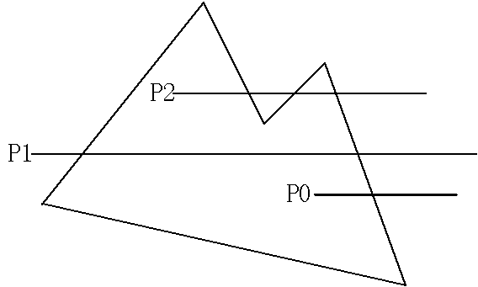
（1）射线法
步骤：
  从待判别点发出射线；
  求交点个数k；
  k的奇偶性决定了点与多边形的内外关系。

Slide 17
问题：
用射线法判别点与多边形的关系要注意射线通过多边形顶点的情况，如果本该是一个交点的被算做了两个交点，或反过来，则会使判断结果错误。
一般可以通过使射线不交于多边形的顶点，例如使射线通过某边的中点等方法避免这种奇异情况的发生。

Slide 18
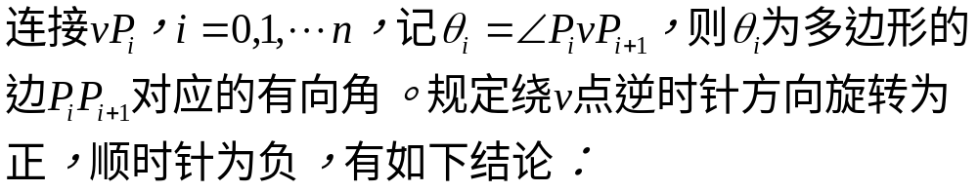
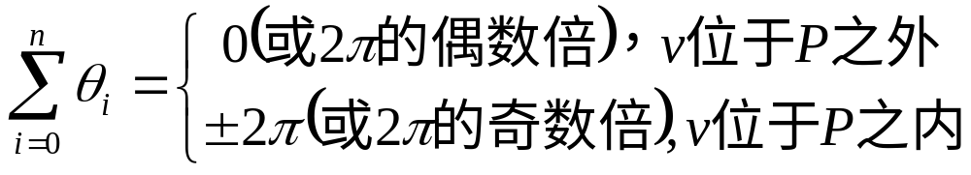



（2）累计角度法
P0
P1
P2
v

Slide 19
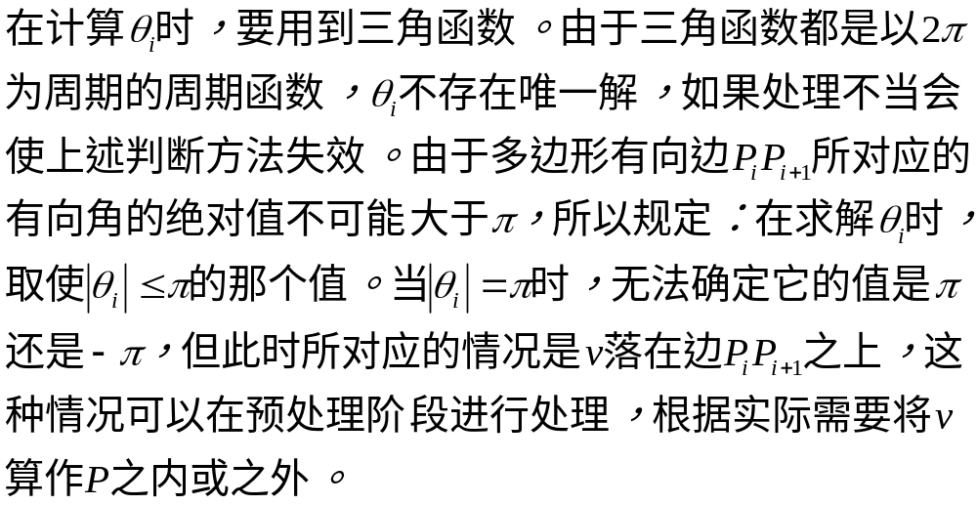

Slide 20
（3）编码法
编码法的基本原理与累计角度法相同，可看作累计角度法的离散计算方法。

Slide 21
逐点判断法的缺点
由于逐点判断的算法割断了各像素之间的联系，孤立地考察各个像素与多边形的内外关系，使得窗口内的每一个像素都要一一判别，每次判别又需要大量的运算，所以逐点判断法虽然简单，但由于速度太慢，效率很低，很少有图形系统应用此方法来扫描转换多边形。

Slide 22
2、扫描线算法
扫描线算法是多边形扫描转换的常用算法。它充分利用了相邻像素之间的连贯性，避免了逐点判断和反复求交计算，达到了减少计算量和提高速度的目的。

Slide 23
处理对象：非自交多边形（边与边之间除了顶点外无其它交点）。这种非自交多边形可以是凸的、凹的或者是带有空洞的。
凸多边形一定为非自交多边形。
凹多边形不一定是非自交多边形。

Slide 24
（1）基本原理
首先，将在整个绘图窗口内扫描转换多边形的问题分解到一条条扫描线上来考虑，这样，只要完成绘图窗口内每一条扫描线上位于多边形内部的区段的填充工作，也就完成了整个多边形的扫描转换。
这种性质称为扫描线的连贯性。

Slide 25
一条扫描线上的填充过程可分为下面三个步骤：
  求扫描线与多边形各边的交点；
  对所求得的交点按x坐标从小到大排序；
  将交点两两配对，并填充每一区段。
y
y=8
O
x

Slide 26
（2）边的连贯性
扫描转换多边形的关键在于求扫描线和多边形各边的交点。
为了减小求交的计算量，要利用一条边与相继的两条扫描线的交点间的边连贯性，这种连贯性称为边的连贯性。

Slide 27
假定已经求解出扫描线y=e和多边形边的所有交点，我们要递推出扫描线y=d=e+1与多边形各边的交点。y=d上的交点可分为两类：
第1类：（如图中的q0和q3）是y=d和这样一些边的交点，这些边既和y=e相交又和y=d相交。此时，若x为其中某条边与y=e的交点横坐标，k为该边的斜率，则此边与y=d的交点的横坐标为x*=x+1/k
第2类：（如图中的q1和q2）是y=d和这样一些边的交点，这些边只与y=d相交，不与y=e相交，即对扫描线y=d来说，它们是新出现的边。此时，这些边的下端点就是交点，不用计算。
y
q1=q2
q0
q3
y=d
y=e
O
x

Slide 28
（3）交点取整规则
要求：使生成的像素全部位于多边形之内。
假定某非水平边与扫描线y=e相交，交点的横坐标记为x，则有如下几种情形：

Slide 29
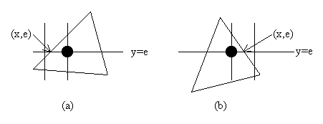
规则1：
x为小数，即交点(x, e)落于扫描线y=e上两个相邻像素之间：
  交点位于多边形左边之上，则取其右端的像素((int)x+1, e)
  交点位于多边形右边之上，取其左端的像素((int)x, e)

Slide 30
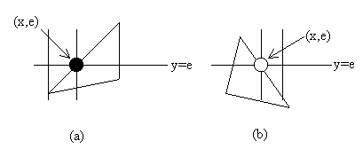
规则2：
边界上像素的取舍问题，避免填充扩大化。
交点(x, e)正好落在像素点上
  若(x, e)位于多边形左边上，则将它看作属于多边形；
  若(x, e)位于多边形右边上，则它不属于多边形。

Slide 31
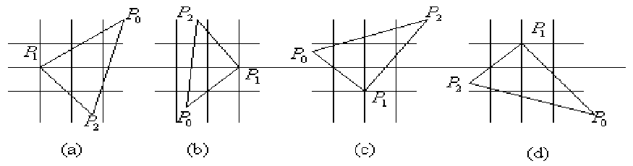
规则3：
落在像素上的交点(x, e)为多边形的顶点。
解决方法：只要检查顶点的两条边的另外两个端点的Y值，两个Y值中大于交点Y值的个数是0，1，2，来决定取0，1，2个交点。
(a)(b)算做一个交点
(c)算做两个交点
(d) 不算做交点

Slide 32
（4）特殊情况处理
水平边在算法中不起任何作用，所以在算法的预处理阶段将它们去掉。
G
F
H
I
E
C
Y
D
J
A
B

Slide 33
P2
P1
尖角。这种现象是光栅图形混淆现象的一种，可以通过反混淆算法进行处理。
P0

Slide 34
（5）数据结构与算法
扫描线算法中采用了较灵活的数据结构，即边的分类表ET(Edge Table)和活化边表AEL(Active Edge List)。
两个表结构中的基本元素都是边结构。

Slide 35
ET是按边的下端点的y坐标对非水平边进行分类的指针数组，其包含元素的个数为多边形的所有顶点的y坐标的最大值加1。
  下端点的y坐标等于i的边属于第i类，绘图窗口中有多少扫描线，就设多少类。同一类中，各边按x值（x值相等时，按Δx的值）递增的顺序排列成行。
把与当前扫描线相交的边称为活化边，并把它们按与扫描线交点递增的顺序存放在一个链表中，称此链表为活化边表。

Slide 36
边结构定义为：
typedef struct
{ float x, deltax;
int ymax;
struct Edge *nextEdge;
}Edge;
x：在AEL中表示当前扫描线与边的交点的x坐标，初值（即在ET中的值）为边的下端点的x坐标；
deltax：边的斜率的倒数；
ymax：边的上端点的y坐标；
nextEdge：指向下一条边的指针。

Slide 37
算法描述
建立ET；
将扫描线纵坐标y的初值置为ET中非空元素的最小序号；
置AEL为空；
执行下列步骤直至ET和AEL都为空：
  如果ET中的第y类非空，则将其所有边取出并插入AEL中；
  如果有新的边插入AEL，则对AEL中各边排序；
  对AEL中的边两两配对（如：1和2，3和4，……），将每对边中x坐标按规则取整，获得有效的填充区段，再填充；
  将当前扫描线纵坐标y值递增1，即y=y+1；
  将AEL中满足ymax=y边删去（因为每条边都被看作下闭上开）；
  对AEL中剩下的每一条边的x递增deltax，即x=x+deltax

Slide 38
例：
p3(11, 8)
8
7
p5(2, 7)
e3
6
e4
e2
5
p4(5, 5)
e5
4
3
p2(11, 3)
e1
2
p0(2, 2)
e0
1
p1(5, 1)
0
1
2
3
4
5
6
7
8
9
10
11

Slide 39
建立ET表
y=8
Λ
y=7
Λ
y=6
Λ
e4
e3
y=5
5
-3/2
7
5
2
8
Λ
y=4
Λ
y=3
e2
11
0
8
Λ
y=2
e5
2
0
7
Λ
y=1
5
-3
2
5
3
3
Λ
Λ
e0
e1
y=0

Slide 40
建立活化边表AEL

Slide 41
y=1
5
-3
2
5
3
3
Λ
(5,1)
(5,1)
y=2
8
3
3
Λ
2
0
7
8
3
3
Λ
(2,2)
(8,2)
y=3
2
0
7
Λ
2
0
7
11
0
8
Λ
(2,3)
(11,3)
y=4
2
0
7
11
0
8
Λ
(2,4)
(11,4)
y=5
2
0
7
11
0
8
Λ
(2,5)
(5,5)
(5,5)
(11,5)
2
0
7
5
-3/2
7
5
2
8
11
0
8
Λ
y=6
2
0
7
7/2
-3/2
7
7
2
8
11
0
8
Λ
(2,6)
(3,6)
(7,6)
(11,6)
y=7
9
2
8
11
0
8
Λ
(9,7)
(11,7)
y=8
Λ

Slide 42
۞

Slide 43
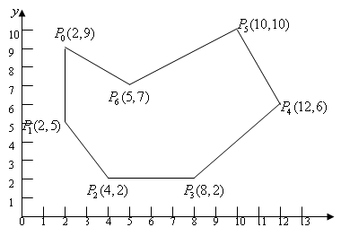
例：

Slide 44
建立ET表
y=10
Λ
y=9
Λ
y=8
Λ
y=7
5
-3/2
9
5
5/3
10
Λ
y=6
12
-1/2
10
Λ
y=5
2
0
9
Λ
y=4
Λ
y=3
Λ
y=2
4
-2/3
5
8
1
6
Λ
y=1
Λ
y=0
Λ

Slide 45
建立活化边表AEL

Slide 46
y=2
4
-2/3
5
8
1
6
Λ
(4,2)
(8,2)
y=3
10/3
-2/3
5
9
1
6
Λ
(4,3)
(9,3)
y=4
8/3
-2/3
5
10
1
6
Λ
(3,4)
(10,4)
y=5
11
1
6
Λ
2
0
9
11
1
6
Λ
(2,5)
(11,5)
y=6
2
0
9
Λ
2
0
9
12
-1/2
10
Λ
(2,6)
(12,6)
y=7
2
0
9
23/2
-1/2
10
Λ
(2,7)
(5,7)
(5,7)
(11,7)
2
0
9
5
-3/2
9
5
5/3
10
23/2
-1/2
10
Λ
(2,8)
(3,8)
(7,8)
(11,8)
y=8
2
0
9
7/2
-3/2
9
20/3
5/3
10
11
-1/2
10
Λ
y=9
25/3
5/3
10
21/2
-1/2
10
Λ
(9,9)
(10,9)
y=10
Λ

Slide 47
扫描线算法的总结
特点：扫描线算法的数据结构和算法本身比逐点判断法复杂得多，但是它利用边的连贯性以加速交点的计算，利用ET以排除盲目求交，利用扫描线的连贯性以避免逐点判别，所以速度要比逐点判断算法快得多。
缺点：对各种表的维持和排序开销太大，适合软件实现而不适合硬件实现。

Slide 48
作业：多边形如图所示。建立其边的分类表ET和活化边表AEL
11
p4(12, 11)
10
9
e4
p6(2, 8)
e3
8
e5
7
p5(7, 7)
e6
6
5
p3(12, 5)
4
p0(2, 4)
3
e2
e0
2
1
e1
p1(5, 1)
p2(7, 1)
0
1
2
3
4
5
6
7
8
9
10
11
12

Slide 49
۞

Slide 50
¤ 3、边填充算法
在扫描转换多边形的扫描线算法中，为了获得有效的填充区间，需要对活化边表AEL中的边进行排序。
如果填充扫描线位于多边形内的区间段，不是采用两两配对后得到有效填充区间的方法，而是采用求余运算，就可免去排序的工作量，进一步提高效率。

Slide 51
在光栅图形中，如某区域已着上值为M的某种颜色，对该区域的颜色值作偶数次求余运算后，该区域的颜色值不变；而作奇数次求余运算后，该区域的颜色则变为值为M非的颜色。这一现象可用于多边形的扫描转换中，就称为边填充算法。
边填充算法有两种形式：
  以扫描线为中心的边填充算法；
  以边为中心的边填充算法。

Slide 52
（1）以扫描线为中心的边填充算法
以扫描线为中心的边填充算法，其基本原理、方法、交点的取整和取舍原则等都与扫描算法相同。

Slide 53
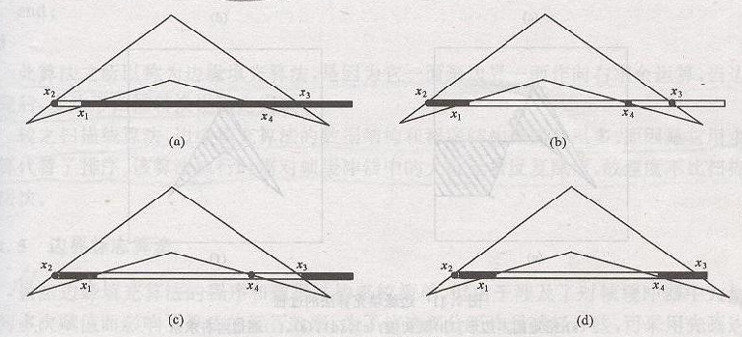
例：
图 向右求余
(a)从x1开始向右求余；(b)从x2开始向右求余；(c)从x3开始向右求余；(d)从x4开始向右求余

Slide 54
算法描述
Edge ahead, *etp, *etp1, *p, *p1, *p2;
ahead.nextEdge = NULL;
makeET(); //创建ET表
int scan=顶点y坐标的最小值;
while(scan < 顶点y坐标的最大值)
{ //取出ET表中PointETArray[scan]指向的边
if (PointETArray[scan] != NULL)
{ etp = PointETArray[scan];
p = &ahead;
while(etp)
{ etp1=etp->nextEdge;//保存向后指针
etp->nextEdge=p->nextEdge;
p->nextEdge=etp;
etp=etp1;
}
PointETArray[scan] = NULL;
}

Slide 55
//对扫描线scan与多边形的每个交点向右求余
etp = ahead.nextEdge;
while(etp)
{ x1 = (int)etp->x;
x1++;
for(xChange=x1; xChange<rectClient.right; xChange++)
{
Color=dc.GetPixel(xChange,scan);
r=255-GetRValue(Color);
g=255-GetGValue(Color);
b=255-GetBValue(Color); dc.SetPixel(xChange,scan,RGB(r,g,b));
}
etp=etp->nextEdge;
}

Slide 56
//去除ymax=y的, x加deltax
scan++;
p1 = &ahead;
p2 = ahead.nextEdge;
while(p2)
{ if(p2->ymax == scan)
{ p2 = p2->nextEdge;
delete p1->nextEdge;
p1->nextEdge = p2;
}
else
{ p1 = p2;
p2 = p2->nextEdge;
p1->x += p1->deltax;
}
}
if(ahead.nextEdge == NULL) break;
}

Slide 57
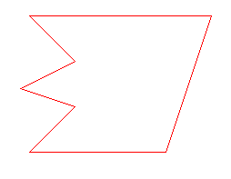
举例：
(10,10)
(30,10)
(15,15)
(9,18)
(15,20)
(10,25)
(25,25)

Slide 58
建立ET表
y=25
Λ
Λ …
y=20
15
-1
25
Λ
Λ …
y=18
9
3
20
Λ
Λ …
y=15
15
-2
18
Λ
Λ …
y=10
10
1
15
30
-1/3
25
Λ

Slide 59
（2） 以边为中心的边填充算法
以边为中心的边填充算法（也称边缘填充算法）就是对多边形逐边进行求余运算，即对多边形的每一非水平边上的像素向右求余。

Slide 60
步骤如下：
步骤1：将绘图窗口内的每个像素的颜色值置为M非的颜色(如图置为白色) ；
步骤2：逐边求余。对多边形的每一条非水平边上所有像素向右求余。

Slide 61
演示：
(a)
(b)
(c)
(d)
(e)
(f)
(a)给定的多边形；(b)赋初值；(c)，(d)，(e)，(f)逐边向右求余

Slide 62
算法描述
COLORREF Color;
int yReserve,xReserve;
int r,g,b;
Edge *etp;
makeET();
int scan=顶点y坐标的最小值;
while(scan<顶点y坐标的最大值)//对每条边的每个像素开始向右求余
{ if(PointETArray[scan] != NULL)
{ etp =PointETArray[scan];
while(etp)
{ yReserve=scan;
while(yReserve < (etp->ymax))
{ xReserve=(int)etp->x;
xReserve++; //因为是边界,所以加"1"

Slide 63
while(xReserve<rectClient.right)
{ //对每个像素取反
Color=dc.GetPixel(xReserve,yReserve);
r=255-GetRValue(Color);
g=255-GetGValue(Color);
b=255-GetBValue(Color);
dc.SetPixel(xReserve,yReserve,RGB(r,g,b));
xReserve++;
}
etp->x += etp->deltax;
yReserve++;
}
etp=etp->nextEdge;
}
PointETArray[scan] = NULL;
}//PointETArray[scan] != NULL
scan++;
}

Slide 64
结论
和扫描线算法相比，边填充算法的数据结构和程序结构都简单得多，原因是它用求余运算代替了排序。
但该算法执行时需要对帧缓冲器中的大批像素反复赋值，故速度不如扫描线算法快。

Slide 65
¤4、栅栏填充算法
引入栅栏（fence）可使边填充算法访问像素的次数减少，这就是所谓的栅栏填充算法。
栅栏指的是一条过多边形顶点且与扫描线垂直的直线。它把多边形分为两半。
对于每一条与多边形边相交的扫描线：
  如果交点位于栅栏之左，则将所有位于扫描线与边界交点之右和栅栏之左的像素取补。
  如果交点位于栅栏之右，则将所有位于扫描线与边交点之左或交点之上以及栅栏之右的像素取补。

Slide 66
栅栏位置通常取多边形顶点之一较为方便。同样，本算法最适用于帧缓冲存储器。
边填充和栅栏填充两者的不足之处在于像素可能不止一次地被访问。对算法稍作修改即所谓的边标志算法就可克服了这一缺点。
边填充、栅栏填充以及边标志算法等并不限于简单多边形。

Slide 67
5、边界标志算法
虽然边填充算法的程序和数据结构都较简单，但由于涉及了对帧缓冲器中大量元素的多次赋值而影响了算法的运行效率。
为了使这部分工作量减轻一些，可采用先画边界后填充的方法。这样可使对帧缓冲器中的每个元素的赋值次数不超过2次。
实现这一方法的算法称为边界标志算法。

Slide 68
基本思想
先用一种特殊的颜色在帧缓冲器中将多边形的边界（水平边的部分边界除外）勾画出来，然后再采用和扫描线算法类似的方法将位于多边形内的各个区段着上所需颜色。
使用一个布尔变量inside来指示当前点是否在多边形内。inside 的初值为假，每当当前访问的像素是被打上边标志的点，就把inside取反。对未标志的像素，inside不变。
若访问当前像素时，inside为真，说明该像素在多边形内，则把该像素置为填充颜色；否则把该像素置为背景色。

Slide 69
算法描述
void EdgemarkFill(多边形定义 polydef, int color)
{ 对多形polydef每条边进行直线扫描转换;
for(每条与多边形polydef相交的扫描线y)
{ inside=FALSE;
for(扫描线上每个像素x)
{ if(像素 x 被打上边标志)
inside=!(inside);
if(inside!=FALSE)
SetPixel(x, y, color);
else
SetPixel(x, y, background);
}
}
}

Slide 70
结论
与边填充算法相比，本算法避免了对帧缓冲器中的大量元素的多次赋值，但需逐条扫描线地对帧频缓冲器中的元素进行搜索和比较。
当用软件实现本算法时，速度与扫描线算法相当。
由于边界标志算法不必建立维护边表以及对它进行排序，所以边界标志算法更适合硬件实现。

Slide 71
۞

Slide 72
三、区域填充（或称种子填充）
区域：指已经表示成点阵形式的填充图形，它是像素的集合。
区域填充：指先将区域内的一点（种子点）赋予指定的颜色，然后将该颜色扩展到整个区域的过程。

Slide 73
区域的表示和类型
区域可采用内点表示和边界表示两种表示形式。
  在内点表示中：枚举出区域内部的所有像素，区域内的所有像素着同一颜色，而区域边界上的像素着不同的颜色；
  在边界表示中：枚举出边界上所有的像素，区域的边界点着同一颜色，而区域内的像素着不同的颜色。
表示内点
表示边界点
图 区域的内点和边界点的表示

Slide 74
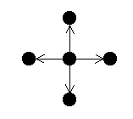
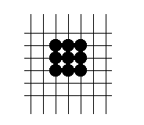
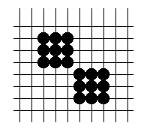
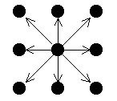
区域填充要求区域是连通的，因为只有在连通区域中，才可能将种子点的颜色扩展到区域内的其它点。
区域可分为4连通区域和8连通区域。
内点表示的4连通区域
内点表示的8连通区域
4个方向运动
8个方向运动

Slide 75
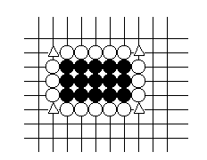
注意：
4连通区域也可以看作8连通区域，但对边界有要求。
作为4连通区域，其边界只要是8连通的就可以了，而作为8连通区域，其边界则必须是4连通区域。
例：

Slide 76
4连通区域与8连通区域
4连通区域指的是从区域上一点出发，可通过4个方向，即上、下、左、右移动的组合，在不越出区域的前提下，到达区域内的任意像素。
8连通区域指的是从区域上一点出发，可通过8个方向，即上、下、左、右、左上、右上、左下、右下移动的组合，在不越出区域的前提下，到达区域内的任意像素。

Slide 77
1、区域填充的递归算法
种子填充算法是假设在多边形内有一个像素已知，由此出发利用连通性找到区域内的所有像素。

Slide 78
（1）内点表示的4连通区域的递归填充算法
设(x,y)为内点表示的4连通区域内一点，oldColor为区域的原色。
现取(x,y)为种子点，要将整个区域填充为新的颜色newColor。
递归填充过程如下：
  先判别像素(x,y)的颜色，若它的值不等于oldColor，说明该像素或者位于区域之外，或者已被置为newColor，不需填充，算法结束；
  否则置该像素的颜色为newColor，再对与其相邻的上、下、左、右四个相邻像素分别做递归填充。

Slide 79
void FloodFill4(int x,int y,int oldColor,int newColor)
{
if(GetPixel(x,y)==oldColor)
{ SetPixel(x,y,newColor);
FloodFill4(x,y+1,oldColor,newColor);//上
FloodFill4(x,y-1,oldColor,newColor);//下
FloodFill4(x-1,y,oldColor,newColor);//左
FloodFill4(x+1,y,oldColor,newColor);//右
}
}
add(如果是8连通)
FloodFill4(x-1,y+1,oldColor,newColor);//左上
FloodFill4(x+1,y+1,oldColor,newColor);//右上
FloodFill4(x-1,y-1,oldColor,newColor);//左下
FloodFill4(x+1,y-1,oldColor,newColor);//右下

Slide 80
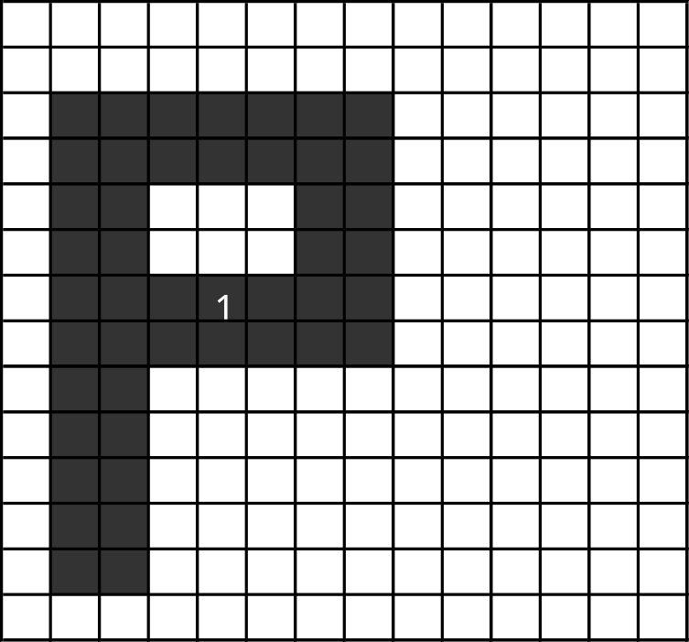
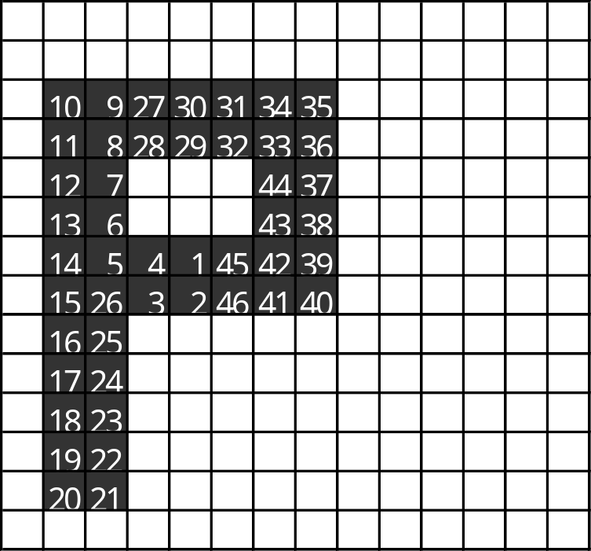
例：写出内点表示的4连通区域的递归填充过程

Slide 81
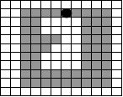
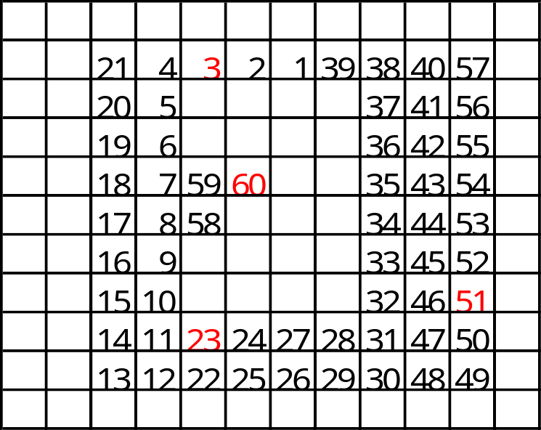
例：写出内点表示的4连通区域的递归填充过程

Slide 82
（2）边界表示的4连通区域的递归填充算法
设(x,y)为边界表示的4连通区域内一点，区域边界像素的颜色为boundaryColor，现取(x,y)为种子点，要将整个区域填充为新的颜色newColor。
递归填充过程如下：
  先判别像素(x,y)的颜色，若它的值不等于boundaryColor也不等于newColor，说明该像素位于区域之内并且还没有置成newColor，置该像素的颜色为newColor，再对其上、下、左、右四个相邻像素分别做递归填充。

Slide 83
void BoundaryFill4(int x, int y, int boundaryColor, int newColor)
{ int color= GetPixel(x,y);
if((color != newColor) && (color != boundaryColor))
{ SetPixel(x, y, newColor);
BoundaryFill4(x, y+1, boundaryColor, newColor);
BoundaryFill4(x, y-1, boundaryColor, newColor);
BoundaryFill4(x-1, y, boundaryColor, newColor);
BoundaryFill4(x+1, y, boundaryColor, newColor);
}
}
add(如果是8连通)
BoundaryFill4(x-1, y+1, boundaryColor, newColor);
BoundaryFill4(x+1, y+1, boundaryColor, newColor);
BoundaryFill4(x-1, y-1, boundaryColor, newColor);
BoundaryFill4(x+1, y-1, boundaryColor, newColor);

Slide 84
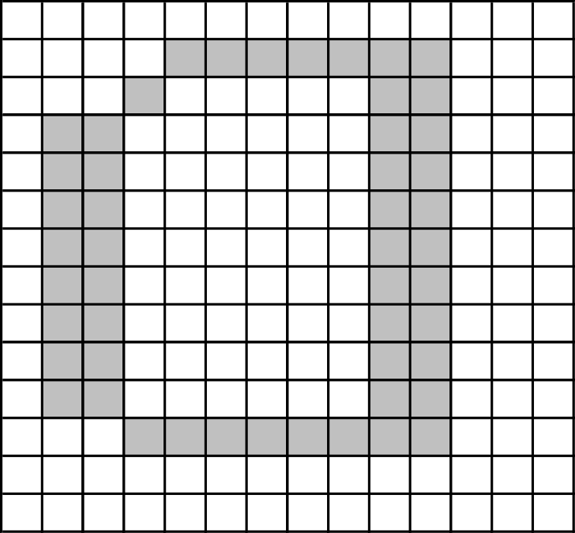
作业：写出边界表示的4连通区域的递归填充过程

Slide 85
总结
该算法也可以填充有孔区域。
区域填充的递归算法原理和程序都很简单，但效率不高。原因是递归次数太多，区域内的每一个像素都引起一次递归，系统堆栈的一次进出操作，费时费内存。因而许多改进的算法便从减少递归次数入手来提高算法的效率。
区域填充的扫描线算法就是其中具有代表性的一个。

Slide 86
¤ 2、区域填充的扫描线算法
算法的基本过程如下：
  当给定种子点(x, y)时，首先填充种子点所在扫描线上的位于给定区域的一个区段，然后确定与这一区段相连通的上、下两条扫描线上位于区域内的区段，并依次保存起来；重复这个过程，直到填充结束。
一条扫描线可能有多个填充区段，最坏的情况可能有多少个像素就有多少个填充区段。

Slide 87
步骤：
（1）初始化：堆栈置空。将种子点(x, y)入栈。
（2）出栈：若栈空则结束。否则取栈顶元素(x, y)，以y作为当前扫描线。
（3）填充并确定种子点所在区段：从种子点(x, y)出发，沿当前扫描线向右填充、向左填充，直到边界。分别标记区段的右端点、左端点坐标为xRight和xLeft。
（4）确定新的种子点：在区间[xLeft, xRight]中检查与当前扫描线y上、下相邻的两条扫描线上的像素。若存在非边界、未填充的像素，则把每一区间的最右像素作为种子点压入堆栈，返回第（2）步。

Slide 88
内点表示的区域填充扫描线算法
typedef struct{//记录种子点
int x;
int y;
}Seed;
void ScanLineFill4(int x, int y, COLORREF oldcolor, COLORREF newcolor)
{ int xLeft, xRight;
bool spanNeedFill;
Seed pt;
SetStackEmpty(); //初始化，堆栈置空
pt.x=x; pt.y=y;
PushStack(pt); //进栈
while(!isStackEmpty())
{ pt=PopStack();//出栈
x=pt.x; y=pt.y;
while(GetPixel(x,y)==oldcolor)//向右填充
{ SetPixel(x,y,newcolor);
x++;
}
xRight=x-1;

Slide 89
x=pt.x-1;
while(GetPixel(x,y)==oldcolor)//向左填充
{ SetPixel(x,y,newcolor);
x--;
}
xLeft=x+1;
//处理上面一条扫描线
x=xLeft; y=y+1;
while(x<=xRight)
{ spanNeedFill=FALSE;
while(GetPixel(x,y)==oldcolor)
{spanNeedFill=TRUE; x++;}
if(spanNeedFill)
{ pt.x=x-1; pt.y=y;
PushStack(pt);//区间的最右像素进栈
spanNeedFill=FALSE;
}
while(GetPixel(x,y)!=oldcolor && x<=xRight) x++;
}//End of while(x<=xRight)

Slide 90
//处理下面一条扫描线
x=xLeft; y=y-2;
while(x<=xRight)
{ spanNeedFill=FALSE;
while(GetPixel(x,y)==oldcolor)
{ spanNeedFill=TRUE;
x++;
}
if(spanNeedFill)
{ pt.x=x-1; pt.y=y;
PushStack(pt);//区间的最右象素进栈
spanNeedFill=FALSE;
}
while(GetPixel(x,y)!=oldcolor && x<=xRight) x++;
}//End of while(x<=xRight)
}//End of while(!isStackEmpty())
}

Slide 91
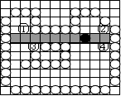
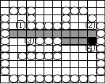
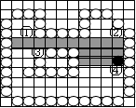
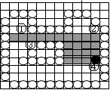
例：内点表示的种子填充扫描线算法的执行过程
(a)
(b)
(c)
(d)

Slide 92
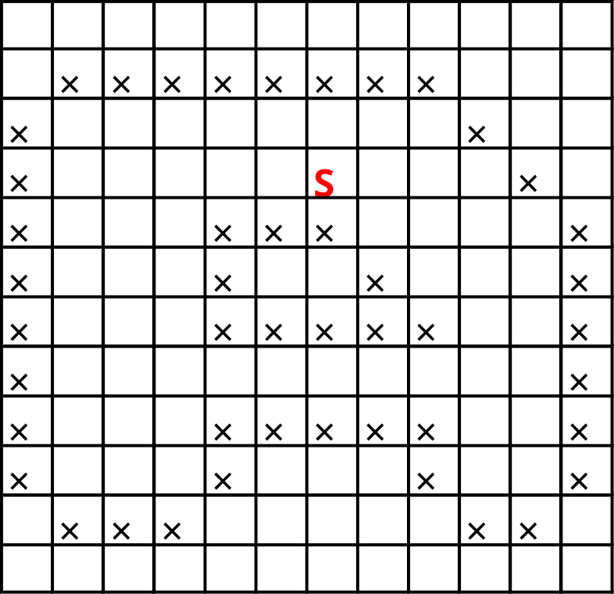
例：内点表示的种子填充扫描线算法的执行过程（写出6步）
答案

Slide 93
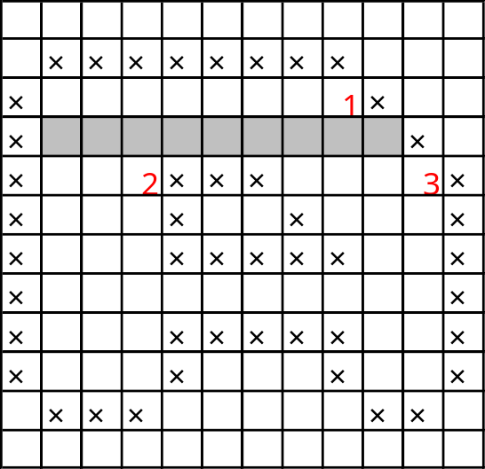
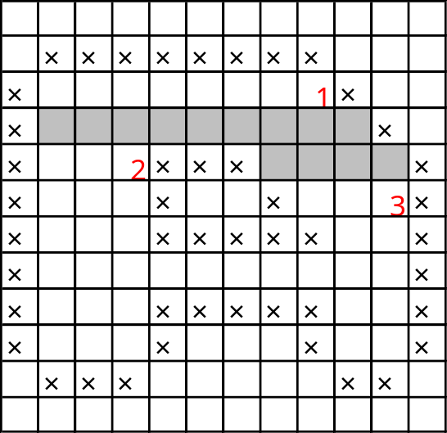
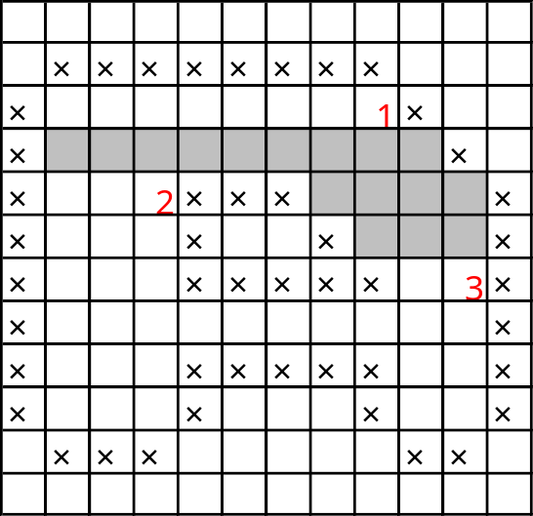
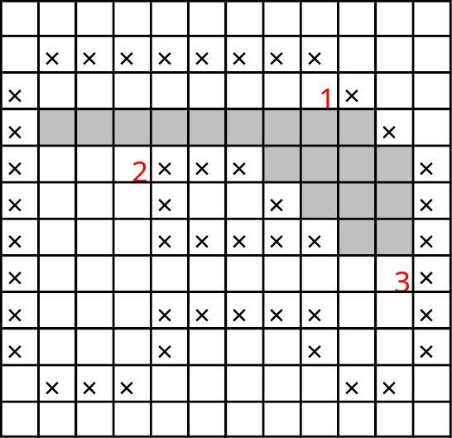
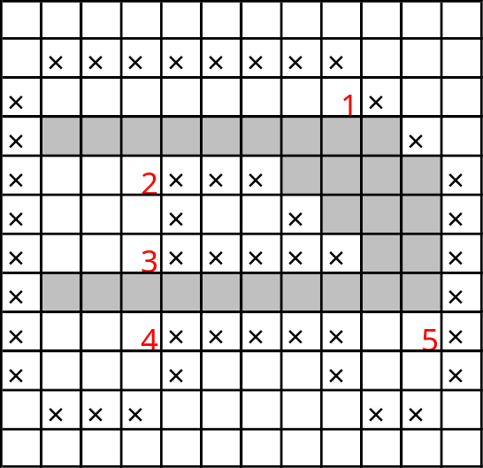
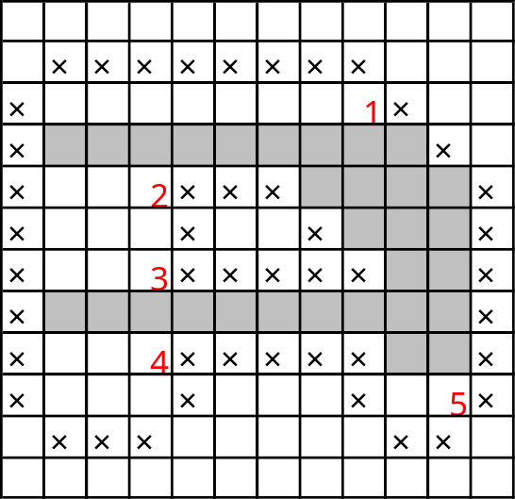
第1步
第2步
第3步
第4步
第5步
第6步

Slide 94
总结
目标：减少递归次数，提高效率。
区域填充的扫描线算法对于每一个待填充的区段，只需压栈一次；而在递归算法中，每个像素都需要一次压栈和出栈操作（递归调用）。相比较而言，扫描线算法的效率提高了很多。
也适用于边界表示的4连通区域。

Slide 95
四、多边形扫描转换与区域填充的比较
多边形扫描转换与区域填充是光栅图形中两类典型的面着色问题，相应的算法在真实感图形中有着广泛的应用，它们之间存在着密切的联系。
两类问题在一定的条件下可以相互转化：
  当已知顶点表示的多边形内一点作为种子点，并用扫描转换直线段的算法（如：Bresenham或DDA算法）将多边形的边界表示成8连通区域后，多边形扫描转换问题便可转化为区域填充问题。
  反过来，若已知给定区域是多边形区域，并且通过一定的方法求出它的顶点坐标，则区域填充问题便可转化为多边形扫描转换问题。

Slide 96

然而，两者之间也有着明显的差别，表现在以下几点：
  基本思想不同
    多边形扫描转换是将多边形的顶点表示转换成点阵表示；而区域填充只改变了区域的填充颜色，没有改变区域的表示方法。
  对边界的要求不同
    多边形扫描转换的扫描线算法只要求一条扫描线与多边形边界的交点个数为偶数，所以多边形的边界可以不封闭；而在区域填充时，为了防止递归填充时跨越区域的边界，要求4连通区域的边界是封闭的8连通区域，而8连通区域的边界为封闭的4连通区域。
  基本条件不同
    多边形扫描转换是从多边形的边界（顶点）信息出发，利用多种形式的连贯性进行填充；而在区域填充算法中，要求给定区域内一点作为种子点，然后从这一点根据连通性将新的颜色扩散到整个区域；

Slide 97
补充内容：算法具体实现

Slide 98
（1）程序设计功能说明
双击，出现要扫描转换的多边形，然后单击相关功能菜单即可实现。

Slide 99
（2）创建工程名称为“BasicGraphics”单文档应用程序框架

Slide 100
（3）编辑菜单资源
菜单标题 | 菜单项标题 | 标示符ID
二维图形填充图元的生成 | 多边形的扫描线算法 | ID_SCANLINEPOLYGONL
 | 区域填充的扫描线算法 | ID_SCANLINEFILL

Slide 101
（4）添加消息处理函数
利用ClassWizard（建立类向导）为应用程序添加与菜单项相关的消息处理函数。ClassName栏中选择CBasicGraphicsView。
菜单项 | 消息 | 消息处理函数
ID_SCANLINEPOLYGON | COMMAND | OnScanlinepolygon
ID_SCANLINEFILL | COMMAND | OnScanlinefill

Slide 102
具体函数实现

Slide 103
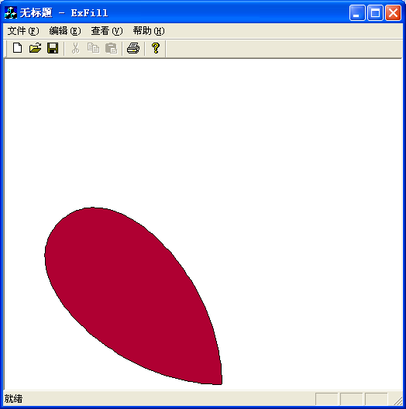
试试：算法运用

Slide 104
۞

Slide 105
期中考试总结
最高分：分 最低分：分
平均分：
分数≥90的人数：人 占：
80≤分数<90的人数：人 占：
70≤分数<80的人数：人 占：
60≤分数<70的人数：人 占：
不及格的人数：人 占：

